Slide 1

APRESENTAÇÃO PESSOAL
VINÍCIUS MOREIRA DA SILVA BRAGA

Slide 2
Apresentação pessoal
Vinícius Moreira da Silva Braga
Nascido em 28/08/1989;
Natural de Jacareí/SP;
Idade: 33 anos;
Desenvolvedor de software;
Formado em Ciências da Computação;

Slide 3
Apresentação pessoal
Formação
Técnico em Informática pela Univap (2005-2006);
Ciências da Computação pela Univap em (2012-2014);

Slide 4
Apresentação pessoal
Habilidades e conhecimentos na área
Linguagens de programação (C, C++, Delphi, HTML, Java, Java Script (Node, React e React Native), PHP, Pascal e Visual Basic);
Banco de Dados MySQL, SQL Server, Oracle, Interbase, Paradox e Postgre SQL;
Algoritmos e estruturas de dados (listas, filas, pilhas, árvores, algoritmos de ordenação, hash e processamento de textos);
Inteligência artificial (subárea de lógica nebulosa);
Cálculo diferencial e integral (funções, limites, derivadas, integrais, equações diferenciais, séries de Taylor e Fourier, transformadas de Laplace e Fourier e aplicações);

Slide 5
Apresentação pessoal
Histórico profissional
Monitor
Universidade do Vale do Paraíba · Meio período de 2006 - jul de 2008 · 2 anos 7 meses, Jacareí, São Paulo, Brasil
Atuação no suporte e manunteção dos laboratórios de informática da universidade e auxílio aos alunos tirando dúvidas sobre diversos conteúdos dos cursos
Competências: API REST · Desenvolvimento web · Web design · Algoritmos · Ciência da computação · Programação (computação) · Web Design Responsivo · Desenvolvimento de software · Linguagens de programação · Desenvolvimento de front-end · Programação orientada a objetos (POO) · SQL · Java · JavaScript · HTML · PHP · MySQL

Slide 6
Apresentação pessoal
Histórico profissional
Docente
Universidade do Vale do Paraíba · Meio período de fev de 2011 - dez de 2011 · 11 meses, Jacareí, São Paulo, Brasil
Atuação como professor do curso técnico de informática lecionando matérias em relação as seguintes disciplinas: - HTML; - Java Script; - MySQL; - TCC;
Competências: API REST · Desenvolvimento web · Web design · Algoritmos · Ciência da computação · Programação (computação) · Web Design Responsivo · Desenvolvimento de software · Linguagens de programação · Desenvolvimento de front-end · Programação orientada a objetos (POO) · SQL · Docência · HTML5 · Java · JavaScript · HTML · PHP · MySQL

Slide 7
Apresentação pessoal
Histórico profissional
Desenvolvedor
Universidade do Vale do Paraíba · Tempo integral de jul de 2014 - fev de 2015 · 8 meses, São José dos Campos, São Paulo, Brasil
Atuação como desenvolvedor Android
Competências: API REST · Desenvolvimento web · Web design · Algoritmos · Ciência da computação · Programação (computação) · Web Design Responsivo · Desenvolvimento de software · Linguagens de programação · Desenvolvimento de front-end · Programação orientada a objetos (POO) · SQL · Desenvolvimento Android · Java · JavaScript · PHP

Slide 8
Apresentação pessoal
Histórico profissional
Desenvolvedor
Ecopromo Future Recycling · Tempo integral de jun de 2018 - mai de 2022 · 4 anos, São Paulo, BrasilSão Paulo, Brasil
Atuação como desenvolvedor de software na área Web e Mobile na criação de sistemas internos utilizados pela imprensa e no desenvolvimento do software utilizado nos totens desenvolvidos pela empresa de coletas de produtos recicláveis e lixo eletrônico e medicamentos vencidos.
Competências: API REST · Desenvolvimento web · Web design · Algoritmos · Ciência da computação · Programação (computação) · Web Design Responsivo · Desenvolvimento de software · Linguagens de programação · Desenvolvimento de front-end · Programação orientada a objetos (POO) · SQL

Slide 9
Apresentação pessoal
Histórico profissional
Desenvolvedor de software
Autônomo de fev de 2010 - o momento · 12 anos 10 meses, Jacareí, São Paulo, Brasil
Desenvolvedor autônomo de software desenvolvendo pequenos sistemas web para empresas daqui da região.
Competências: API REST · Desenvolvimento web · Web design · Algoritmos · Ciência da computação · Programação (computação) · Web Design Responsivo · Desenvolvimento de software · Linguagens de programação · Desenvolvimento de front-end · Programação orientada a objetos (POO) · SQL · HTML5 · Java · JavaScript · PHP · C++ · MySQL · React.js

Slide 10
PROJETO KANBAN
VINÍCIUS MOREIRA DA SILVA BRAGA

Slide 11
FINALIDADE DO PROJETO
Como parte do processo seletivo, foi proposto o desenvolvimento de uma aplicação web fullstack que simule o funcionamento da metodologia Kanban.

Slide 12
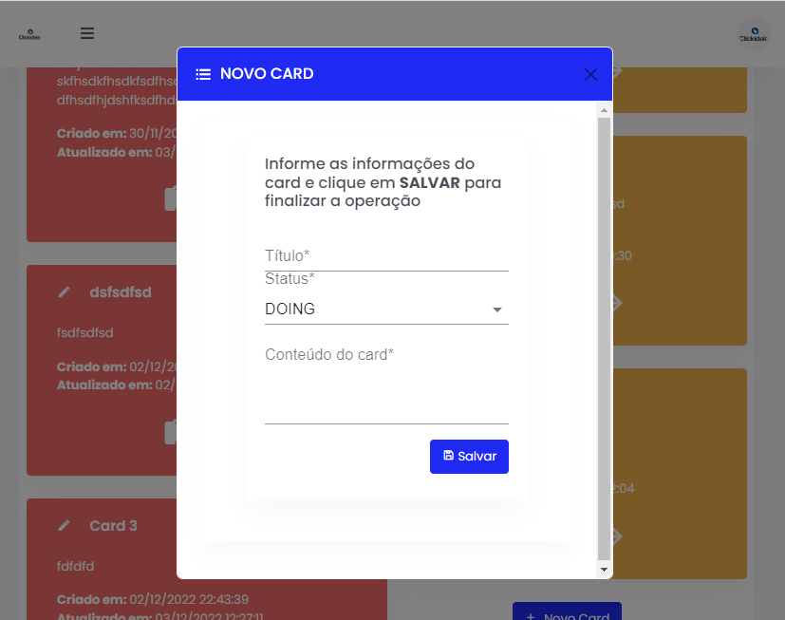
FUNCIONAMENTO DO PROJETO
O objetivo principal do projeto é disponibilizar uma ferramenta no qual os usuários poderão cadastrar cards indicando as tarefas que precisam desenvolver, que estão feitas e as que foram concluídas.

Slide 13
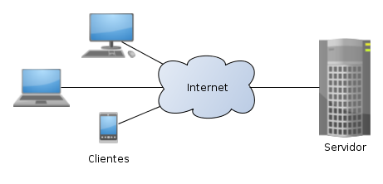
ARQUITETURA DO PROJETO
Arquitetura cliente-servidor
Cliente: aplicação web com as funcionalidades definidas anteriormente
Servidor: aplicação backend responsável por disponibilizar a API com as funções de comunicação com a base de dados. A base de dados também está armazenada no mesmo servidor

Slide 14



TECNOLOGIAS UTILIZADAS NO DESENVOLVIMENTO
Para realizar o desenvolvimento do projeto foram utilizadas as seguintes tecnologias:

Slide 15
ETAPAS DO DESENVOLVIMENTO DO PROJETO – LEVANTAMENTO DOS REQUISITOS
Inicialmente foi realizado o levantamento dos requisitos do sistema, dividido em duas etapas:
Levantamento dos requisitos do usuário;
Levantamento dos requisitos de software funcionais e não funcionais com base nos requisitos levantados do usuário;

Slide 16
ETAPAS DO DESENVOLVIMENTO DO PROJETO – LEVANTAMENTO DOS REQUISITOS
Exemplos de alguns requisitos do usuário levantados:
Deverá existir uma opção de cadastro e login para usuários;
Cada usuário poderá gerar inúmeros cards;
O usuário poderá gerenciar o status dos cards criados;
O sistema deverá ser executado na plataforma Web;

Slide 17
ETAPAS DO DESENVOLVIMENTO DO PROJETO – LEVANTAMENTO DOS REQUISITOS
Exemplos de alguns requisitos de software levantados:
RF – Cadastro de usuários: o sistema deverá permitir realizar o cadastro dos usuários;
RF – Cadastro de cards: o sistema deverá permitir o cadastro de cards pelo usuário;
RF – Mover cards: o sistema deverá permitir que o usuário mova os seus cards para os três status permitidos na metodologia Kanban;
RNF – Web: o software deverá ser executado em um navegador Web atualizado como Chrome, Safari, Opera, Edge e etc;

Slide 18
ETAPAS DO DESENVOLVIMENTO DO PROJETO – modelagem da base de dados
Inicialmente foi realizada a modelagem da base de dados, por ser um aplicação simples, foram criadas apenas duas entidades:
Cards: armazena as informações dos cards criados pelos usuários;
Usuários: armazena informações do cadastro dos usuários;

Slide 19
ETAPAS DO DESENVOLVIMENTO DO PROJETO – modelagem da base de dados
O único relacionado que foi criado:
Usuários x Cards (1:N): cada usuário poderá criar N totens;

Slide 20
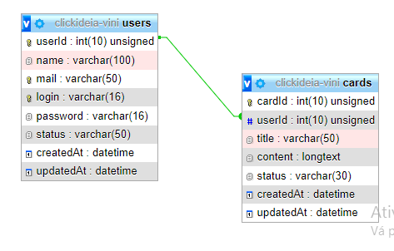
ETAPAS DO DESENVOLVIMENTO DO PROJETO – modelagem da base de dados
Modelo criado

Slide 21
ETAPAS DO DESENVOLVIMENTO DO PROJETO – criação DA API
A API do projeto foi construída em Node JS, a escolha do Node se deu devida a facilidade do framework para construção de aplicações backend, foram utilizadas diversas bibliotecas, dentre as importantes se pode citar:
Sequelize;
Express.

Slide 22
ETAPAS DO DESENVOLVIMENTO DO PROJETO – criação DA API
Sequelize
É uma biblioteca que permite realizar o mapeamento relacional da base de dados permitindo manipular facilmente as informações da base de dados já que a mesma já tem implementa funções prontas para: cadastrar, alterar, consultar e remover informações da base de dados.
Para cada entidade da base de dados foi criada o mapeamento configurando o tipo de dado de cada campo da entidade e nas que tem relacionamento também foi realizado a sua configuração e o tipo de relação (1:N, N:N ou 1:1).

Slide 23
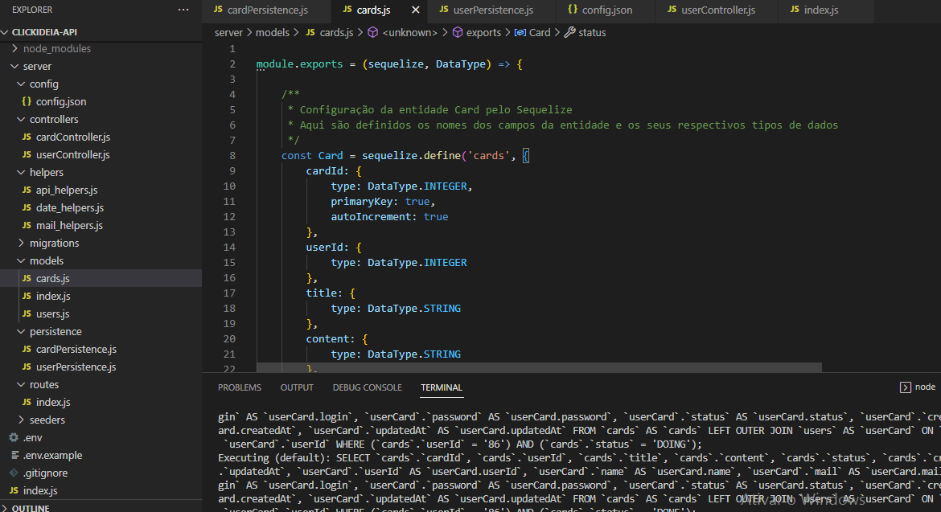
ETAPAS DO DESENVOLVIMENTO DO PROJETO – criação DA API

Slide 24
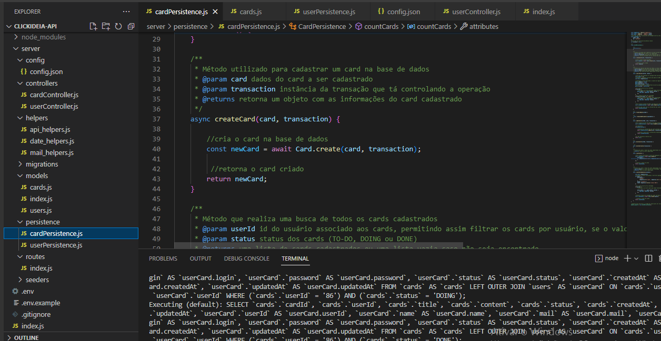
ETAPAS DO DESENVOLVIMENTO DO PROJETO – criação DA API

Slide 25
ETAPAS DO DESENVOLVIMENTO DO PROJETO – criação DA API
Express
É uma biblioteca que permite gerenciar as requisições HTTP/HTTPS permitindo assim o acesso as funções criadas na API através da criação de rotas permitindo que o software do toten, aplicativo mobile e sistema gerencial acessem as informações da base de dados.
Para cada entidade, foi criado um arquivo que funciona como um “controller” para implementar a lógica de negócio da aplicação.

Slide 26
ETAPAS DO DESENVOLVIMENTO DO PROJETO – criação DA API
Express
Exemplo: para a entidade cards, foi criada uma classe chamada CardController com as rotas que permitem:
Cadastrar novos cards;
Consultar cards cadastrados;
Alterar cards cadastrados;
Deletar cards cadastrados;

Slide 27
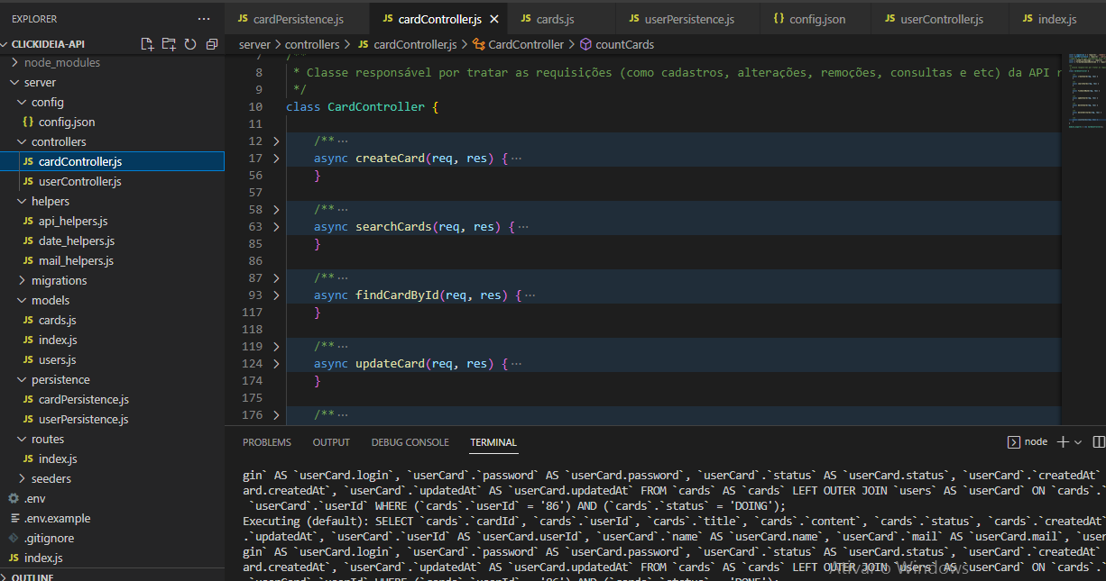
ETAPAS DO DESENVOLVIMENTO DO PROJETO – criação DA API

Slide 28
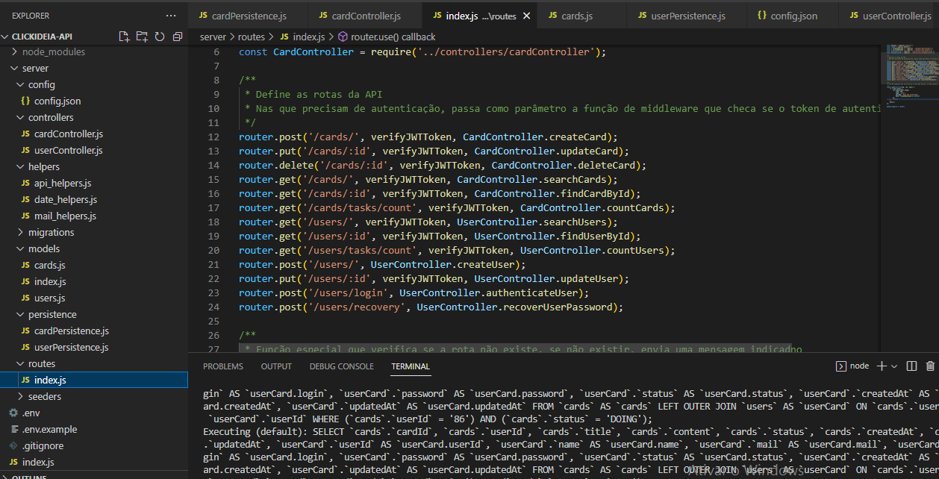
ETAPAS DO DESENVOLVIMENTO DO PROJETO – criação DA API

Slide 29
ETAPAS DO DESENVOLVIMENTO DO PROJETO – SISTEMA GERENCIAL
A aplicação frontend foi desenvolvido em React utilizando as seguintes bibliotecas:
axios: utilizado para fazer requisições HTTP a API explicada anteriormente;
reactstrap: utilizado para construir as interfaces gráficas utilizando o framework Bootstrap;
redux: utilizado para realizar o gerenciamento de estados do aplicativo;
redux-saga: utilizado para realizar chamadas assíncronas de actions;
react-router: utilizado para realizar o roteamento e navegação entre as páginas da aplicação;

Slide 30
ETAPAS DO DESENVOLVIMENTO DO PROJETO – SISTEMA GERENCIAL
Todo o gerenciamento de estados do sistema foi realizada utilizando a biblioteca redux que é a mais comum para tal finalidade. Para cada módulo da aplicação, foi criada um arquivo com as constantes com os nomes das actions, outro com as actions, outro com o reducer e outro com as implementações das funções assíncronas utilizando o redux-saga.
Exemplo, para o módulo de cards se criou:
cards/actionsTypes.js: arquivo com todas as constantes com os nomes das actions;
cards/actions.js: arquivo com todas as actions relacionadas ao gerenciamento de cards;
cards/reducer.js: arquivo com a função reducer que armazena os dados dos cards;
cards/saga.js: arquivo com as implementações das funções que realizam chamadas assíncronas a API do sistema para processar o cadastro, consultas, alterações e etc;

Slide 31
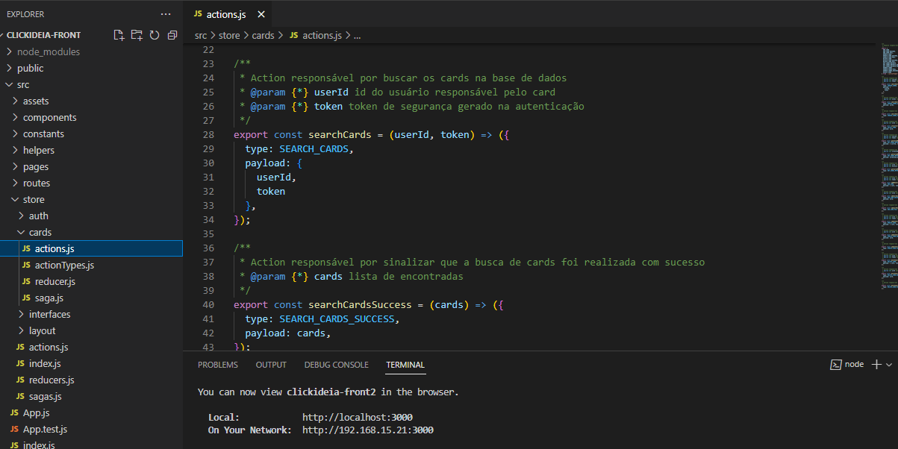
ETAPAS DO DESENVOLVIMENTO DO PROJETO – SISTEMA GERENCIAL

Slide 32
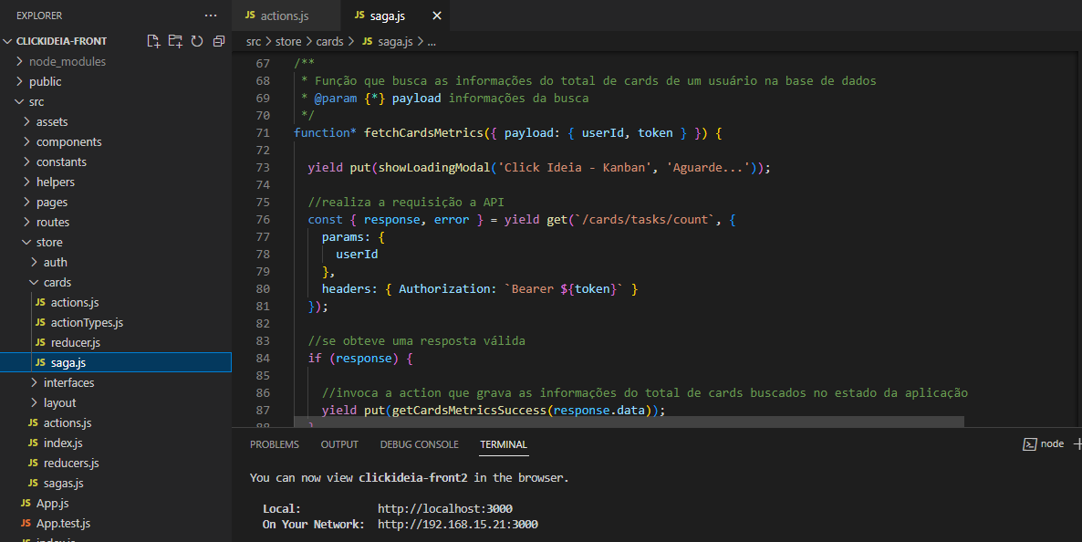
ETAPAS DO DESENVOLVIMENTO DO PROJETO – SISTEMA GERENCIAL

Slide 33
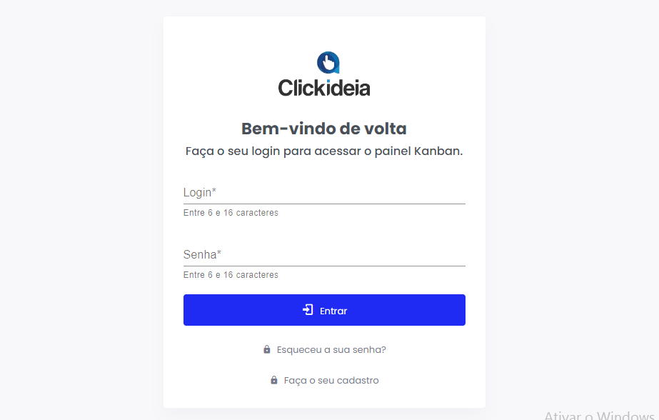
FUNCIONAMENTO
Login
Para entrar na ferramenta o usuário deverá efetuar sua autenticação informando o seu login e senha.
Caso não esteja cadastrado, poderá se cadastrar.
Se já está cadastrado e não lembra a sua senha, poderá realizar a sua recuperação.

Slide 34
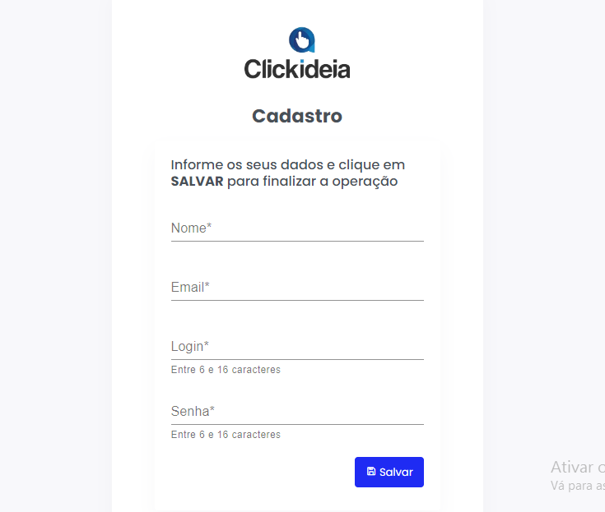
FUNCIONAMENTO
Cadastro
Para fazer o cadastro, basta o usuário informar seu nome, email, login e senha.
Se já existir um mesmo email e/ou login cadastrado, uma mensagem de erro é exibida.

Slide 35
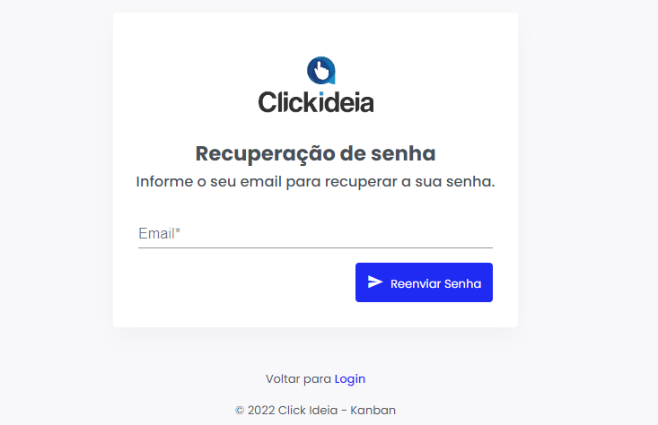
FUNCIONAMENTO
Recuperação de senha
Se o usuário não se lembrar do login e/ou senha basta informar o seu email e o login e senha enviado para o email cadastrado.
Obs: esta função está implementada mas como não está hospedada em um servidor real com configuração de email realizada, a mesma não está funcionando corretamente.

Slide 36
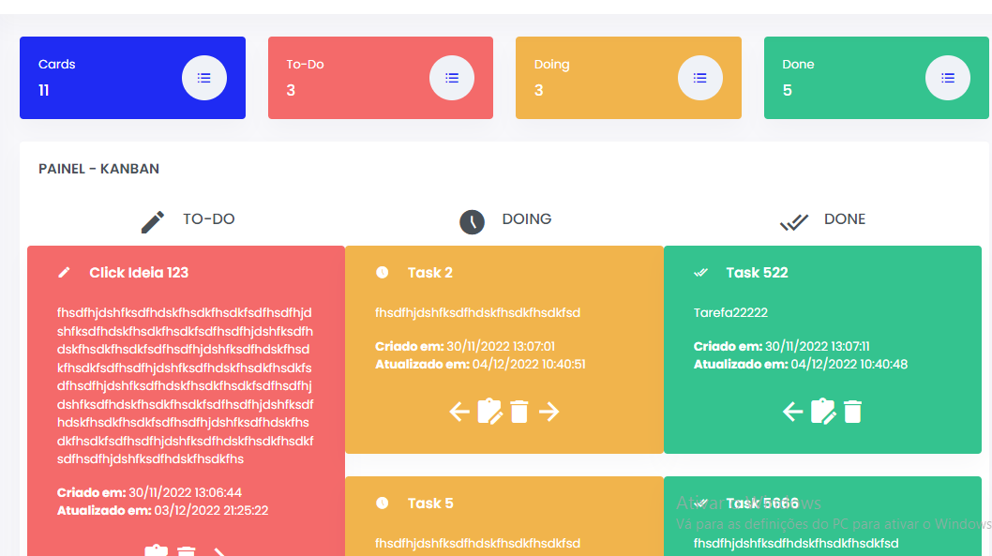
FUNCIONAMENTO
Gerenciamento de cards
Na página inicial do sistema o usuário poderá gerenciar todo o painel dos cards criados pelo mesmo permitindo: cadastrar, alterar, remover e mover um card de um status para o seguinte ou anterior.

Slide 37
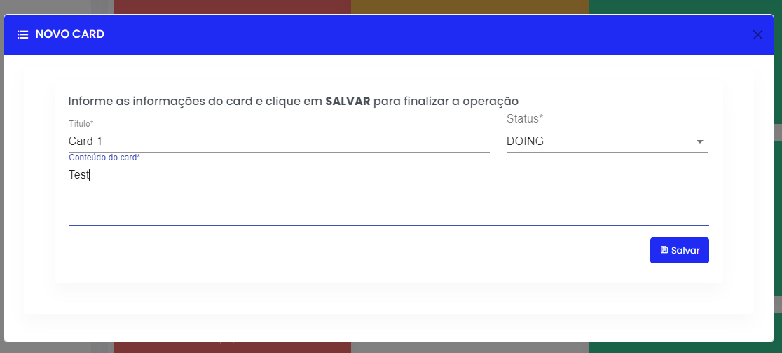
FUNCIONAMENTO
Criar um novo card
Para criar um card basta o usuário informar o título, conteúdo e status e salvar para confirmar o cadastro.

Slide 38
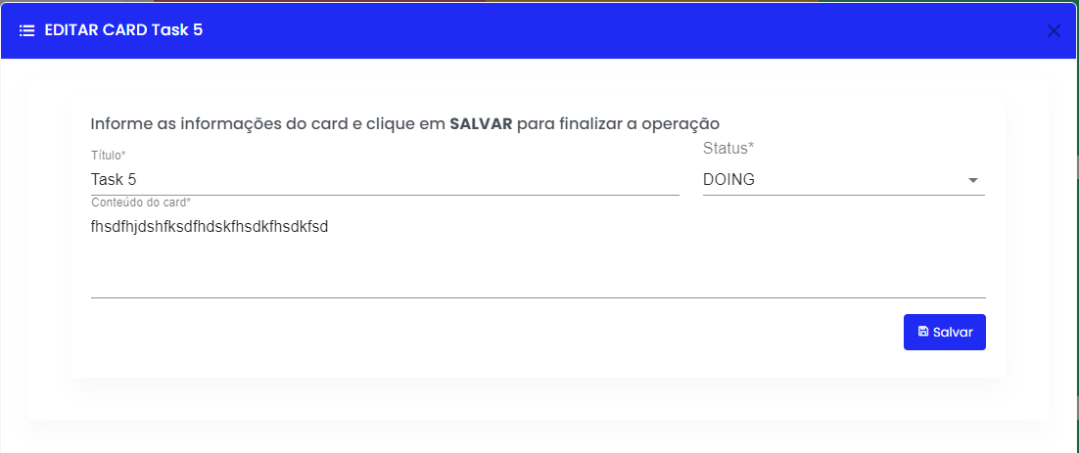
FUNCIONAMENTO
Editar um card
Para editar um card, basta preencher o formulário conforme necessário e salvar para confirmar a alteração.

Slide 39
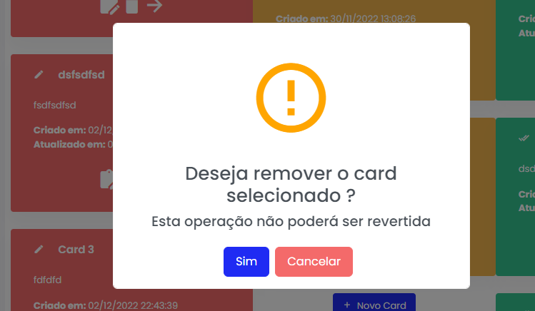
FUNCIONAMENTO
Remover card
Para remover um card basta clicar na opção de remover, ao confirmar, a operação é realizada.

Slide 40
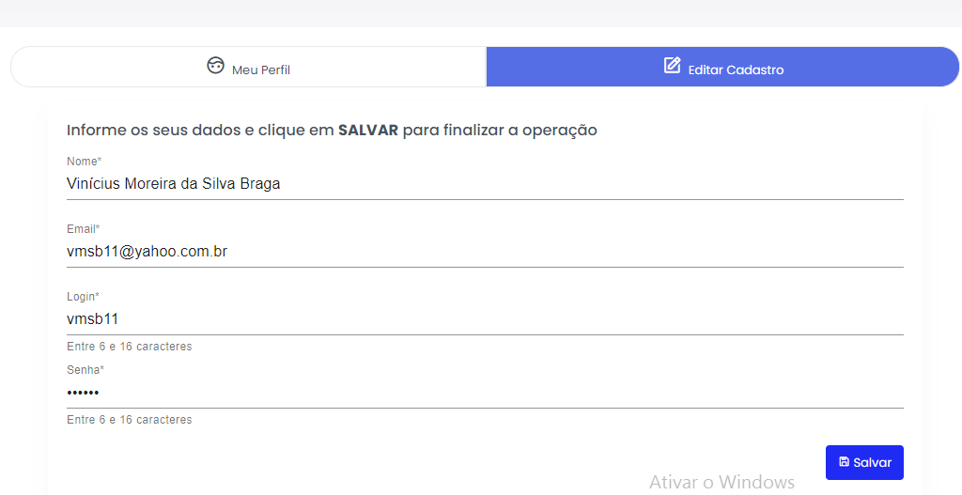
FUNCIONAMENTO
Editar cadastro
O usuário também poderá alterar as informações de seu cadastro conforme a necessidade do mesmo.

Slide 41
Obrigado
vmsb11@yahoo.com.br
https://github.com/vmsb11
https://github.com/vmsb11/clickideia-api
https://github.com/vmsb11/clickideia-front

